Slide 1

PHÒNG GIÁO DỤC ĐÀO ĐẠO HUYỆN TUY PHƯỚC
Trường Tiểu học số 1 thị trấn Tuy Phước
CHÀO MỪNG QUÝ THẦY CÔ
VỀ DỰ GIỜ THĂM LỚP
Môn: Toán
Lớp : 3
Giáo viên: Đặng Thị Trang

Slide 2
Thứ Hai ngày 17 tháng 4 năm 2023
TOÁN
Nhân số có năm chữ số
với số có 1 chữ số - (tiết 2)
Luyện tập
1
2
3
4

Slide 3
Số lớn nhất có 5 chữ số là:
99 999
Bạn hãy hát một bài hát.
Nêu các bước đặt tính nhân số có 5 chữ số với số có 1 chữ số
Sau khi đặt tính xong, nêu các bước tiến hành tính nhân số có 5 chữ số với số có 1 chữ số

Slide 4
Thứ hai ngày 17 tháng 4 năm 2023
TOÁN
BÀI 70 - NHÂN SỐ CÓ NĂM CHỮ SỐ VỚI SỐ CÓ MỘT CHỮ SỐ
Tiết 2- Luyện tập
1
Số?
Thừa số | 18 171 | 13061 | 12140
Thừa số | 5 | 6 | 7
Tích

Slide 5
Thứ hai ngày 17 tháng 4 năm 2023
Toán
BÀI 70 - NHÂN SỐ CÓ NĂM CHỮ SỐ VỚI SỐ CÓ MỘT CHỮ SỐ
Tiết 2- Luyện tập
2
Đặt tính rồi tính
10 706 × 9 12 061 × 8 15 108 × 5
10 766
12 061
15 108
x
x
x
9
8
5
96 354
96 488
75 540

Slide 6
Bước 1: Đặt tính
Viết thừa số thứ nhất, viết thừa số thứ hai bên dưới thừa số thứ nhất
Viết dấu nhân ở giữa, bên trái hai thừa số
Kẻ đường gạch ngang bên dưới
Bước 2: Tính
- Thực hiện từ phải sang trái lấy thừa số thứ hai nhân lần lượt các chữ số của thừa số thứ nhất.

Slide 7
Thứ hai ngày 17 tháng 4 năm 2023
Toán
BÀI 70 - NHÂN SỐ CÓ NĂM CHỮ SỐ VỚI SỐ CÓ MỘT CHỮ SỐ
Tiết 2- Luyện tập
3
Tính nhẩm (theo mẫu).
Mẫu: 12 000 × 4 = ?
Nhẩm: 12 nghìn × 4 = 48 nghìn
12 000 × 4 = 48 000
a) 11 000 × 9 =
b) 21 000 × 3 =
c) 15 000 × 6=
99 999
63 000
90 000

Slide 8
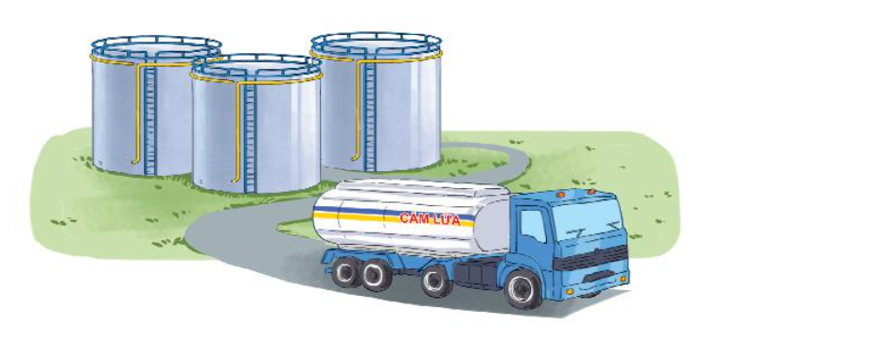
Thứ hai ngày 17 tháng 4 năm 2023
Toán
BÀI 70 - NHÂN SỐ CÓ NĂM CHỮ SỐ VỚI SỐ CÓ MỘT CHỮ SỐ
Tiết 2- Luyện tập
4
Có ba kho chứa dầu, mỗi kho chứ 12 000 ℓ dầu. Người ta đã chuyển đi 21 000 ℓ
dầu. Hỏi ba kho đó còn lại bao nhiêu lít dầu?
Tóm tắt
Có : 3 kho dầu
Mỗi kho : 12 000 ℓ dầu
Chuyển đi : 21 000 ℓ dầu
Còn lại : … lít dầu?
Tìm hiểu bài toán

Slide 9
4
Có ba kho chứa dầu, mỗi kho chứ 12 000 ℓ dầu. Người ta đã chuyển đi 21 000 ℓ
dầu. Hỏi ba kho đó còn lại bao nhiêu lít dầu?
Tóm tắt
Có : 3 kho dầu
Mỗi kho : 12 000 ℓ dầu
Chuyển đi : 21 000 ℓ dầu
Còn lại : … lít dầu?
Bài giải:
Ba kho chứa số lít dầu là:
12 000 x 3 = 36 000 (ℓ )
Ba kho còn lại số lít dầu là:
36 000 – 21 000 = 15 000 (ℓ )
Đáp số: 15 000 ℓ dầu

Slide 10


